Slide 1

㈜오파스넷
오파스넷의 땀과 기술이 늘 함께 합니다.오파스넷은 최고의 파트너 입니다.

Slide 2
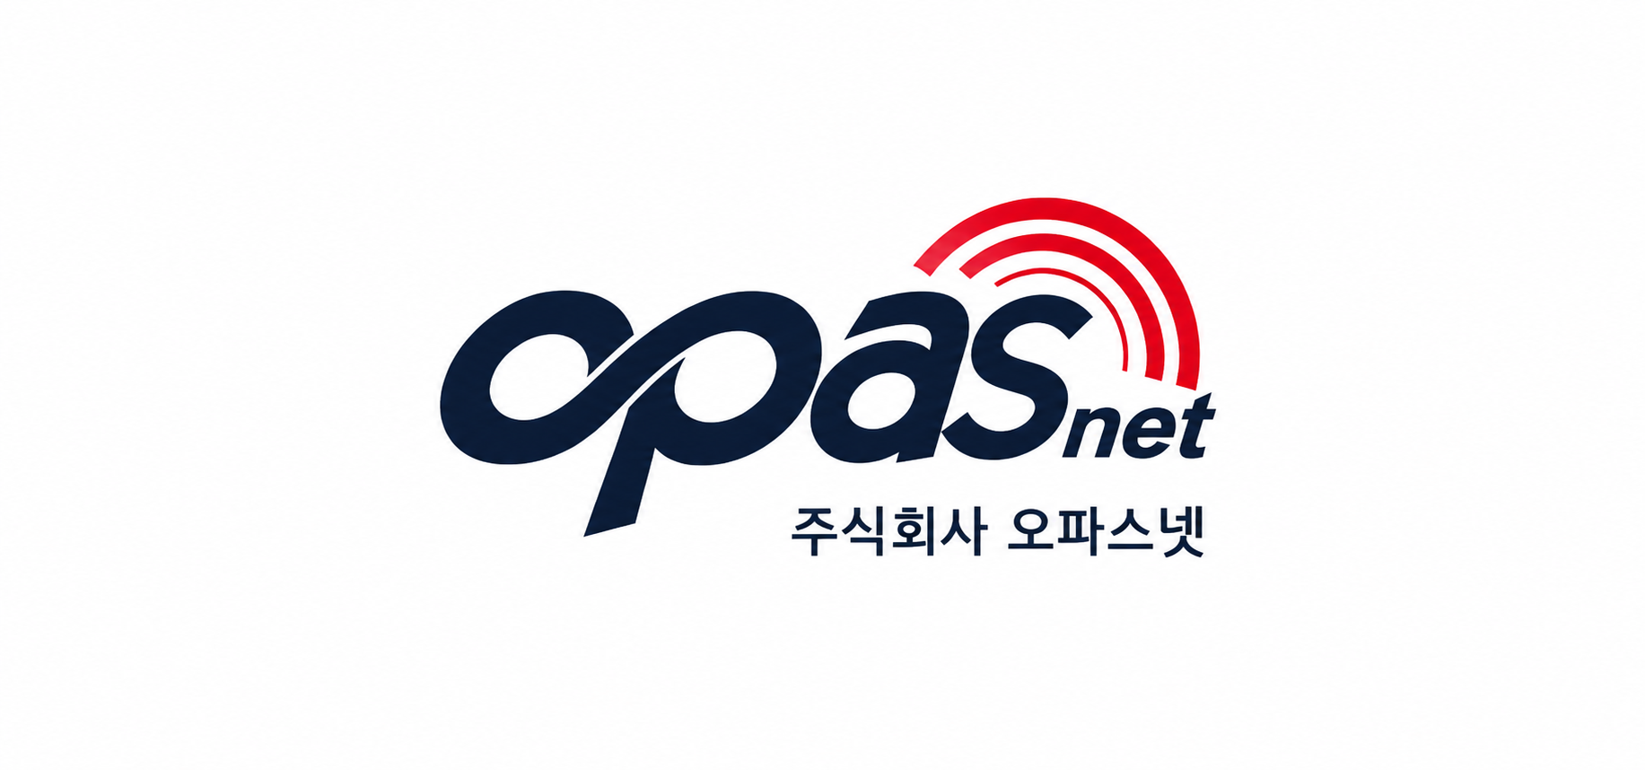

Slide 3


Slide 4





제품명 : ＯFactoryPulse
통계 / 장애 이벤트 실시간 감시
생산현장/네트워크/보안
수집
분류 저장 · Routing
분석 · 예측
활용
센서 / PLC / 설비 / 통계 / 로그
Edge Collector
Protocol Adapter
Confluent Kafka
(Streaming)
Splunk Enterprise
(Analytics)
모니터링 · 장애진단
App 개발
RHOCP (Red Hat OpenShift Container Platform)
— 컨테이너 오케스트레이션 인프라
Feedback 개선

Slide 5
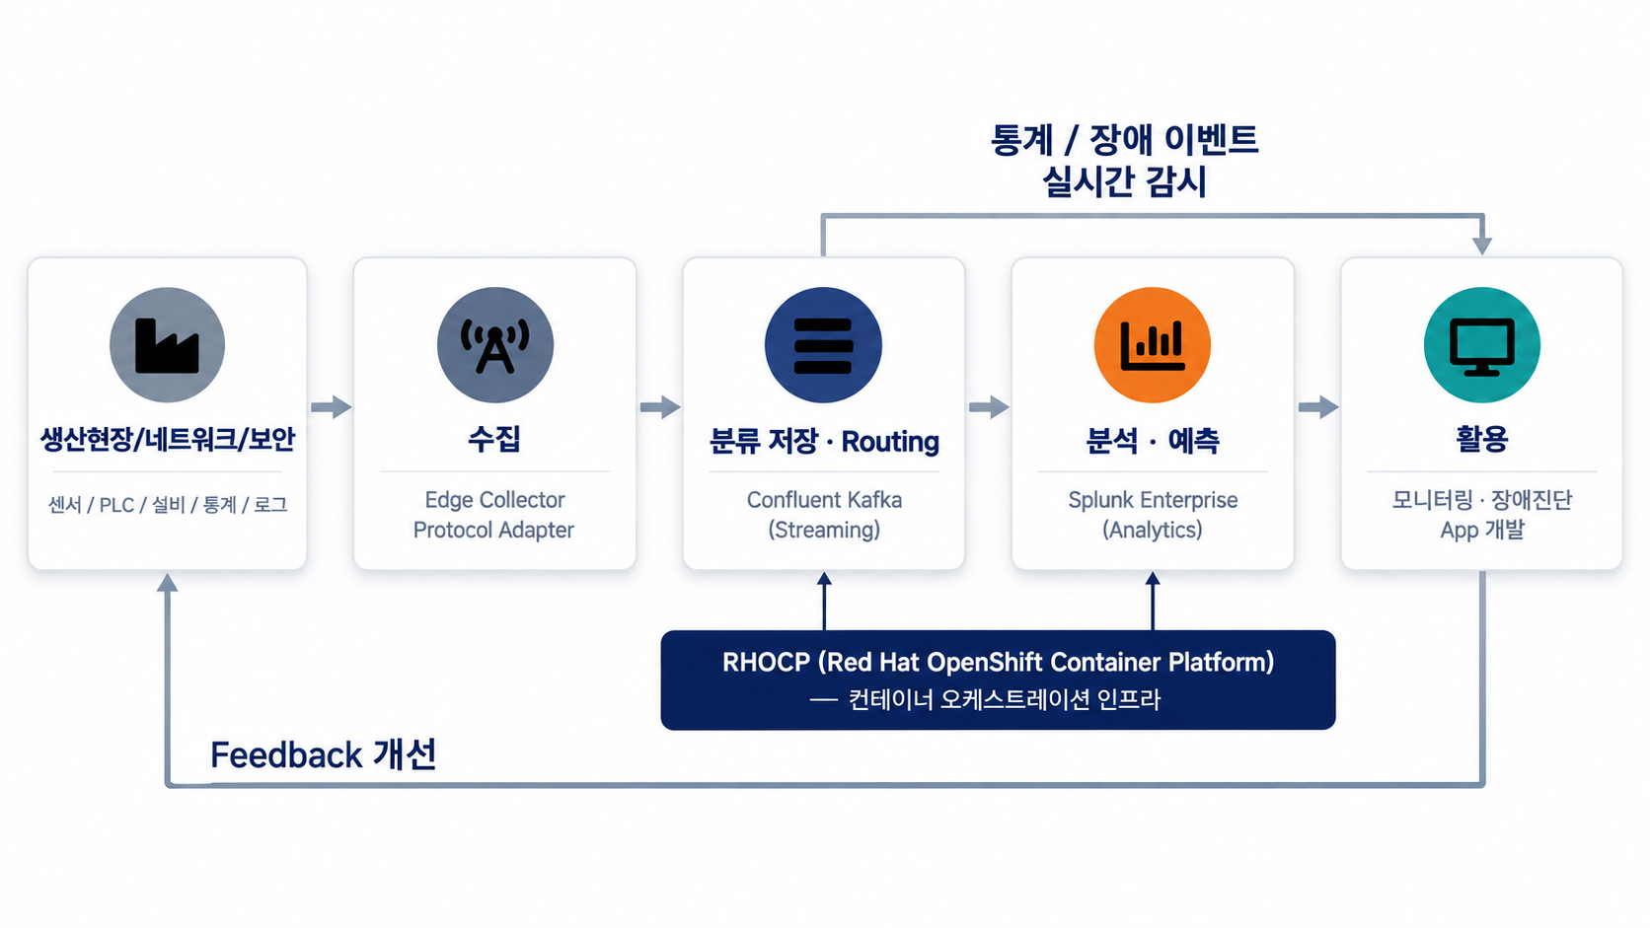

Slide 6



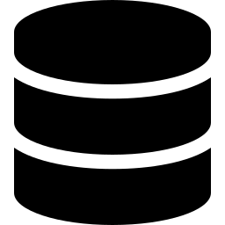


생산현장 (OT Network)
센서 / PLC / 설비 제어기 / 통계 / 로그
Edge Gateway (Protocol Adapter)
RHOCP Cluster (Red Hat OpenShift Container Platform — 물리 인프라 / 컨테이너 오케스트레이션)
Master Node
Infra Node
Worker Node ×N
Namespace: kafka — Confluent Platform for Kubernetes (CFK)
Namespace: splunk — Splunk Enterprise
Sink Connector
/ HEC
Indexer Cluster (저장/색인)
Kafka Connect
(Source)
Kafka Broker
Topic / Partition
ksqlDB
(Stream Processing)
Kafka Connect
(Sink)
Search Head (검색/대시보드)
Schema Registry
Custom Application (Kafka Native Client 직접구독)
Splunk Dashboard (모니터링/알림)

Slide 7
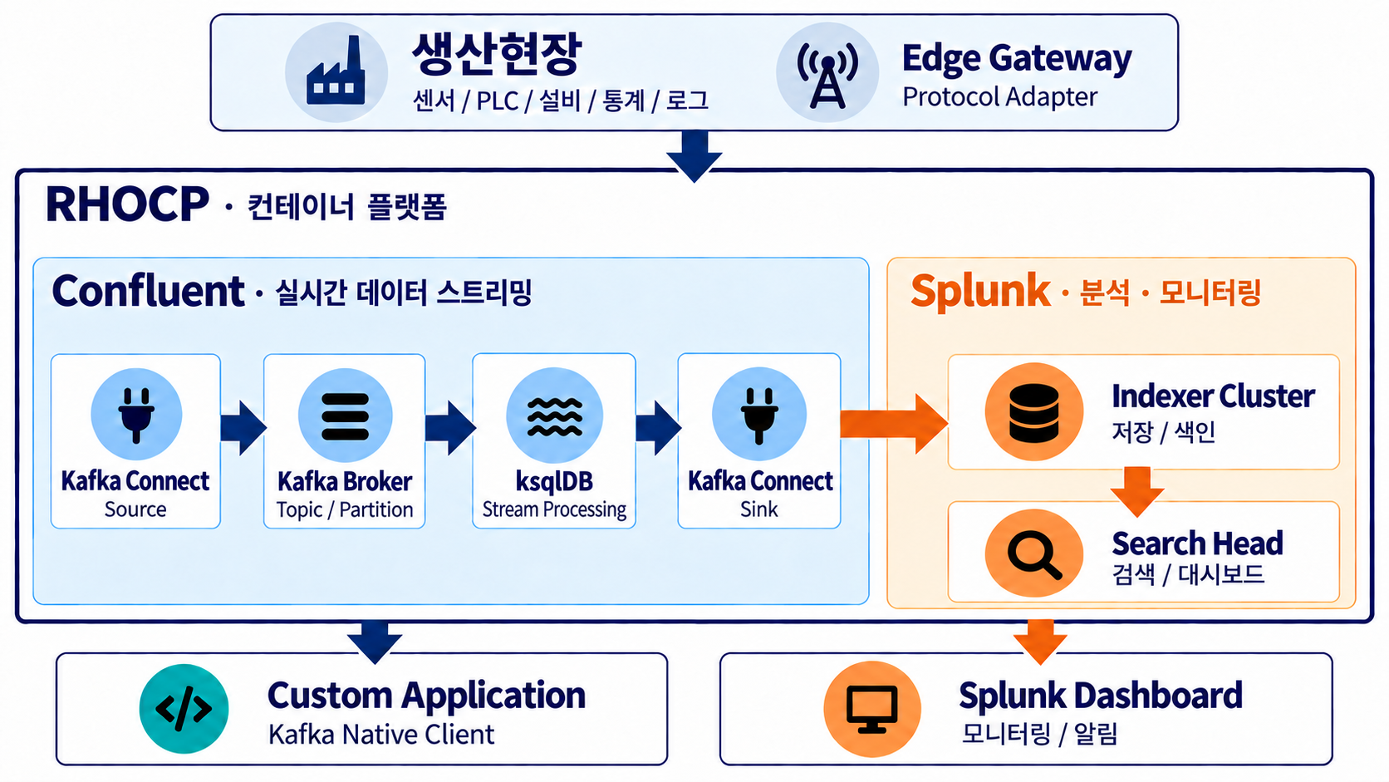

Slide 8
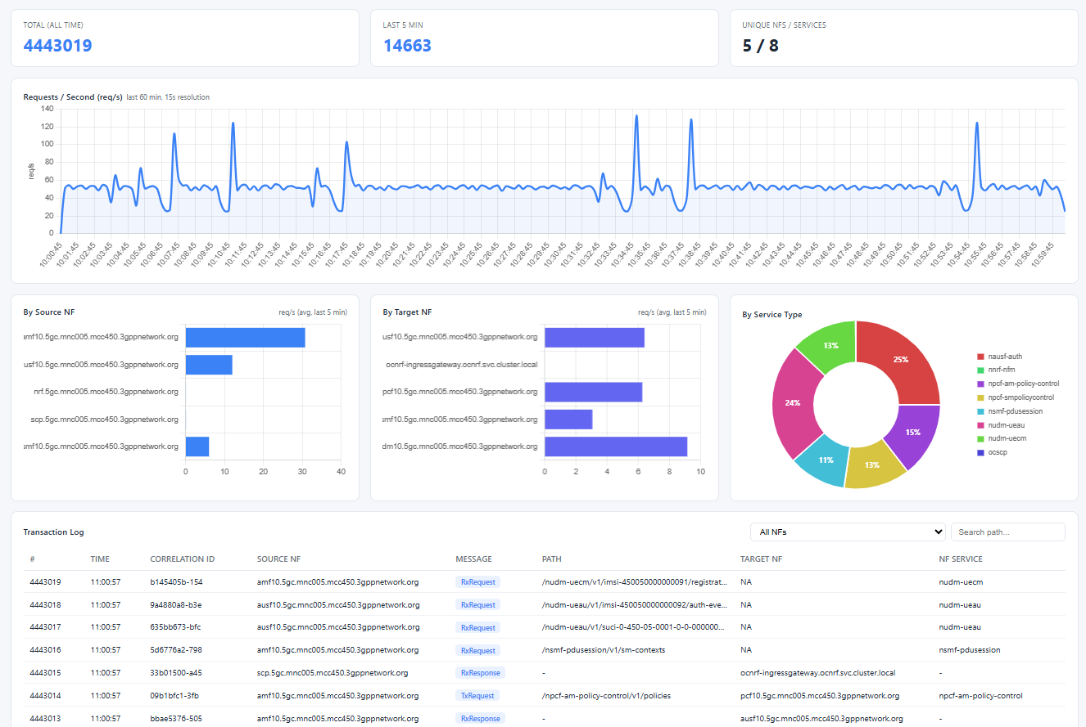

Slide 9
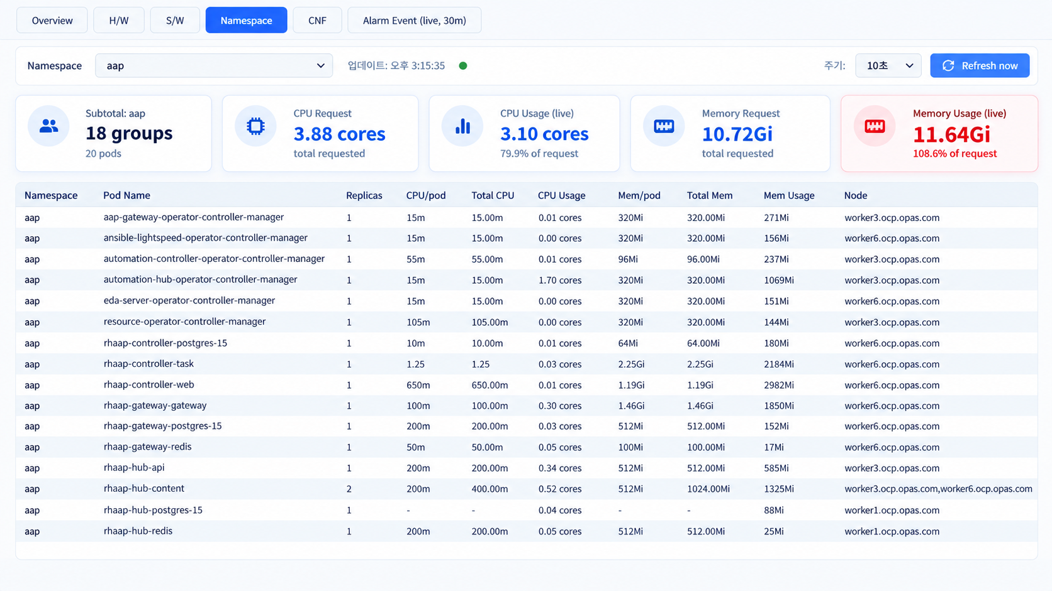

Slide 10


실시간 생산 모니터링
설비 고장 · 장애 분석 · 네트워크 운용 (RCA)
설비 상태, 생산량, 가동률(OEE)을 실시간 대시보드로 가시화하여 현장 의사결정을 지원합니다.
Correlation 기반 이벤트 연관분석으로 다중 설비 간 인과관계를 파악, 근본원인(Root Cause)을 신속히 도출합니다.
예지보전 (Predictive Maintenance)
맞춤형 Application 개발
축적된 이력 데이터 기반 이상 징후를 사전에 탐지하여 계획 정비로 비가동 손실을 최소화합니다.
Kafka Native Client(Java/Python/Go)로 표준 Topic을 직접 구독, 사내 시스템·App에 실시간 데이터를 즉시 연동합니다.

Slide 11
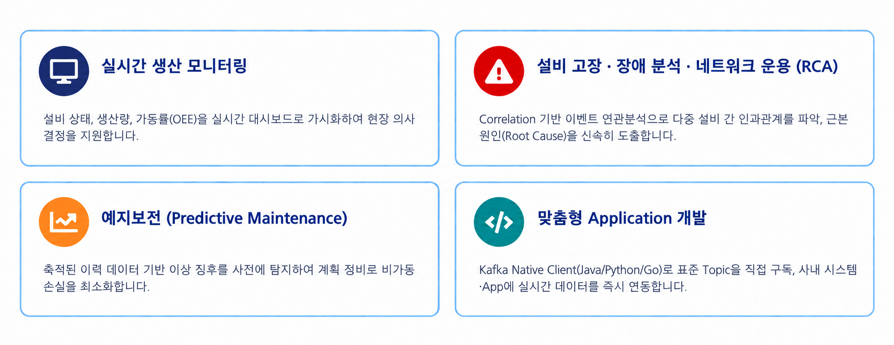

Slide 12
